Slide 1
linux下使用git提交代码流程

Slide 2
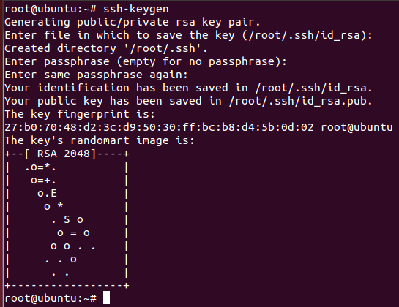
1.配置：生成ssh key并粘贴到gerrit上
输入ssh-keygen，一路回车即可

Slide 3
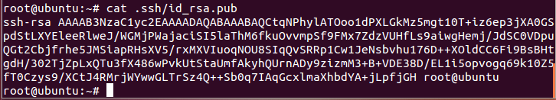
输入cat .ssh/id_rsa.pub，将公钥显示出来并复制

Slide 4
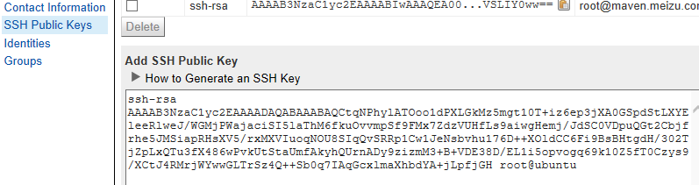
登陆gerrit，个人settings > SSH Public Keys > Add ，粘贴即可

Slide 5
2.配置用户信息
换成你自己的名字和邮箱即可

Slide 6
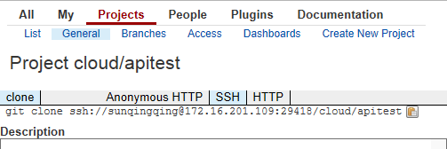
3.clone代码
登陆gerrit，找到你要clone的项目，点进去。戳这里复制url

Slide 7
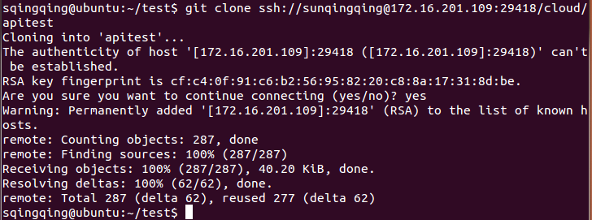
粘贴，回车。如果提示connection refused，请确认你的key是否配置正确，及是否能ping通 review.rnd.meizu.com/internet/

Slide 8
4.将钩子脚本commit-msg加入到.git/hooks中
1）
2) 将钩子脚本放在本地特定的文件夹下，每当clone一个项目后，将commit-msg拷进去即可。
这里的钩子脚本是为了生成change-id用的

Slide 9
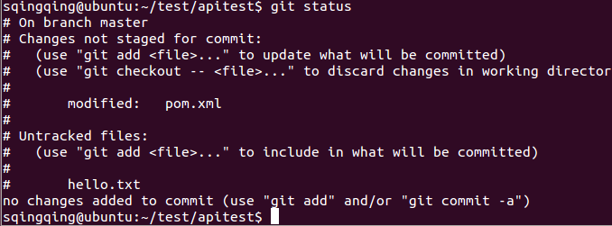
5.修改代码，用git status查看下状态
这里显示哪些文件被修改了
这里显示哪些文件是新添加的

Slide 10
6.git add
git add命令主要用于把我们要提交的文件的信息添加到索引库中。以便接下来当我们使用git commit时，git将依据索引库中的内容来进行文件的提交。以下介绍几种add用法，根据自己需要选择。
1）git add <path> 其中<path>可以是文件也可以是目录。
2）git add -u [<path>]: 把<path>中所有tracked文件中被修改过或已删除文件的信息添加到索引库。它不会处理untracted的文件。省略<path>表示.,即当前目录。
3）git add -A: [<path>]表示把<path>中所有tracked文件中被修改过或已删除文件和所有untracted的文件信息添加到索引库。省略<path>表示.,即当前目录。
4）git add . 表示将所有新增和被修改的文件加入索引库中，但不包括已经删除的文件
这里推荐1） 或3）的用法

Slide 11
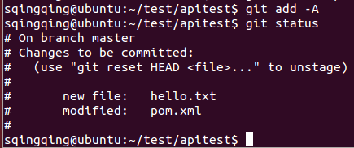
当我git status确认了我要提交的文件后，我用了git add -A,（当然也可以用git add pom.xml ,git add hello.txt）接着再git status看一下工作区的状态：
后悔时用这个命令

Slide 12

7.git commit -m "message"将索引提交至本地仓库
用-m 参数可以不调用文本编辑器，直接在引号中输入你的提交说明信息即可

Slide 13
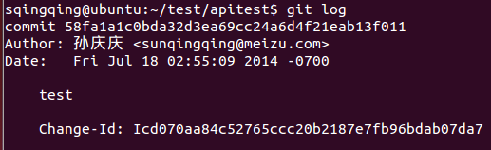
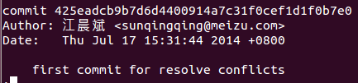
git log看下提交历史：（按q键退出）
git log origin/master看下远程提交历史：

Slide 14
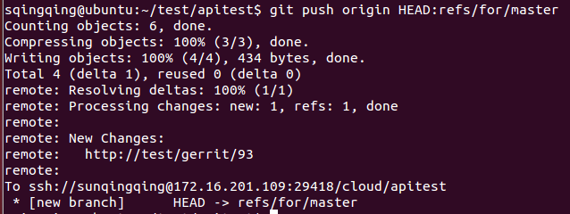
8. git push代码到gerrit

Slide 15
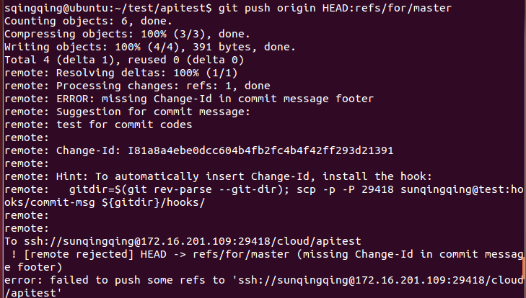
如果你clone代码后，调皮忘了加钩子脚本到hooks中，那么push会报错的：
error很明显，你少了change-id

Slide 16
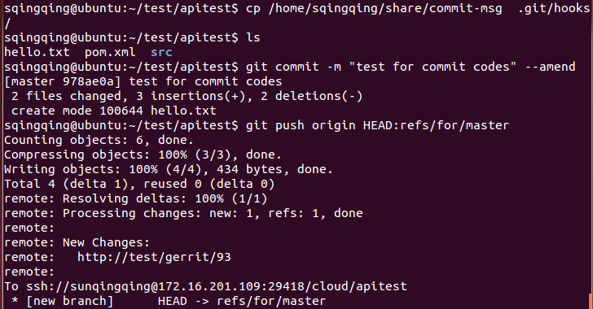
补救方法：
重新将commit-msg加入到.git/hooks中，然后git commit --amend ，然后再push即可：

Slide 17
9. 登陆gerrit请组长审核代码

Slide 18
更多高端大气上档次，狂拽酷炫吊炸天的命令后续再介绍，当然，自己去google研究更好！毛主席教导我们：自己动手，丰衣足食嘛！

